Slide 1
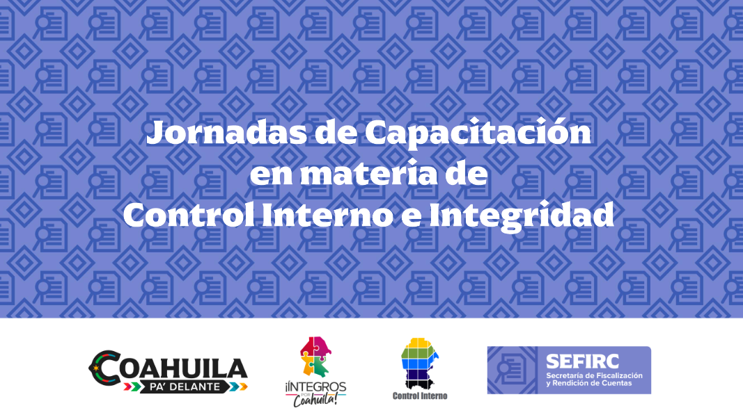

Slide 2




SESIÓN DE DIFUSIÓN
COMITÉS DE ÉTICA
Saltillo, Coahuila; 10 de julio 2024

Slide 3


OBJETIVO
Proporcionar información sobre las fases del Programa Estatal de Integridad, su impacto en el Modelo Estatal de Control y aplicación a través de los Comités de Ética.

Slide 4
CONTENIDO
CONTENIDO
INTRODUCCIÓN Y VÍNCULO CON EL MODELO ESTATAL DE CONTROL INTERNO.
PROGRAMA ESTATAL DE INTEGRIDAD
OPERACIÓN DEL COMITÉ DE ÉTICA
IV. CASOS ÉTICOS

Slide 5
INTRODUCCIÓN Y VÍNCULO CON EL MEMICI

Slide 6
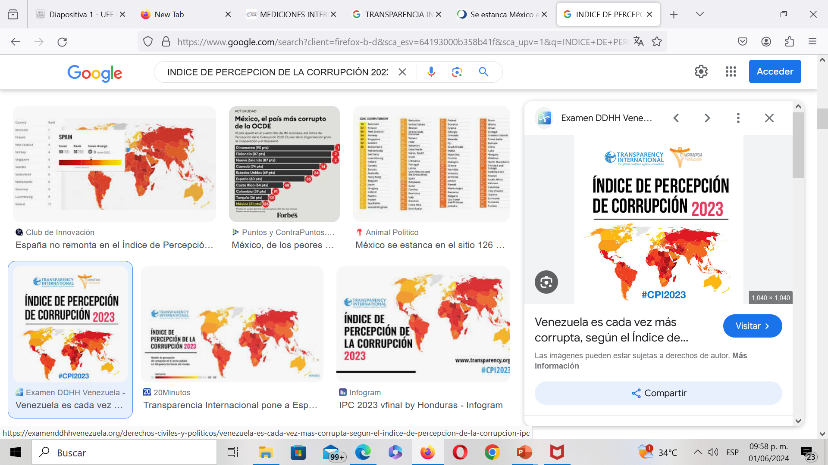

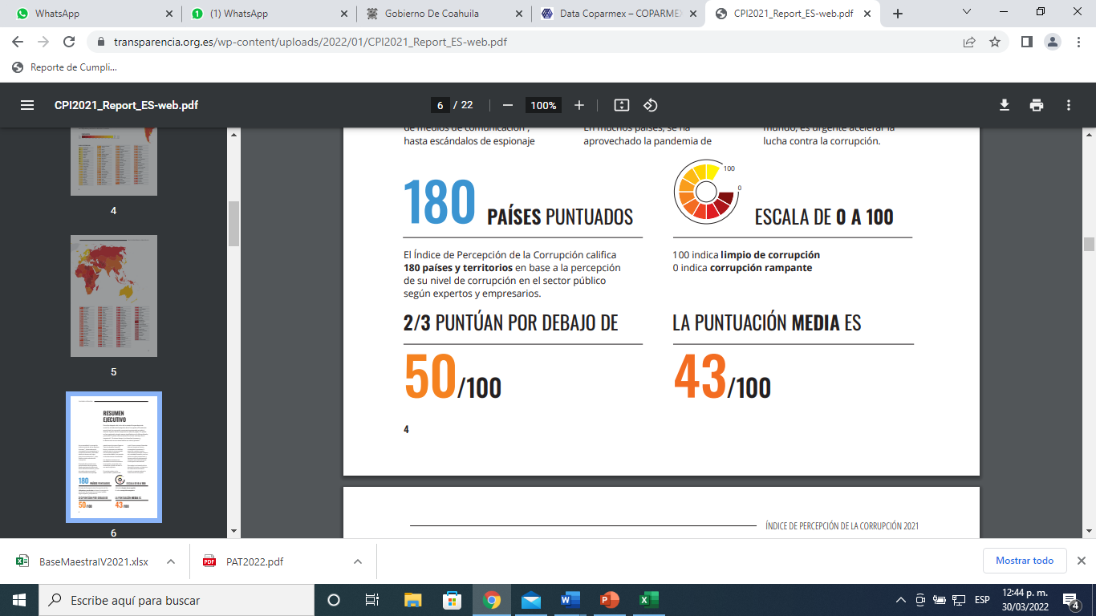
Diagnóstico
Posición 126 de los 180 países
México el peor evaluado
De los 38 que forman parte de la
Organización para la Cooperación y el Desarrollo Económicos OCDE
Por tercer año
MÉXICO
31 PUNTOS

Slide 7

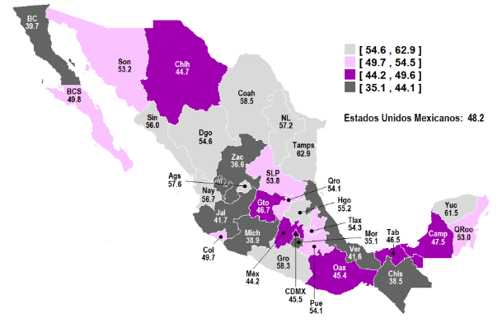

Percepción de confianza en el gobierno del estado
COAHUILA
58.5
TERCERO MÁS ALTO DEL PAÍS
2023
Nota: solo por detrás de Tamaulipas (62.9) y Yucatán (61.5)7
.
https://www.inegi.org.mx/programas/encig/2023/

Slide 8
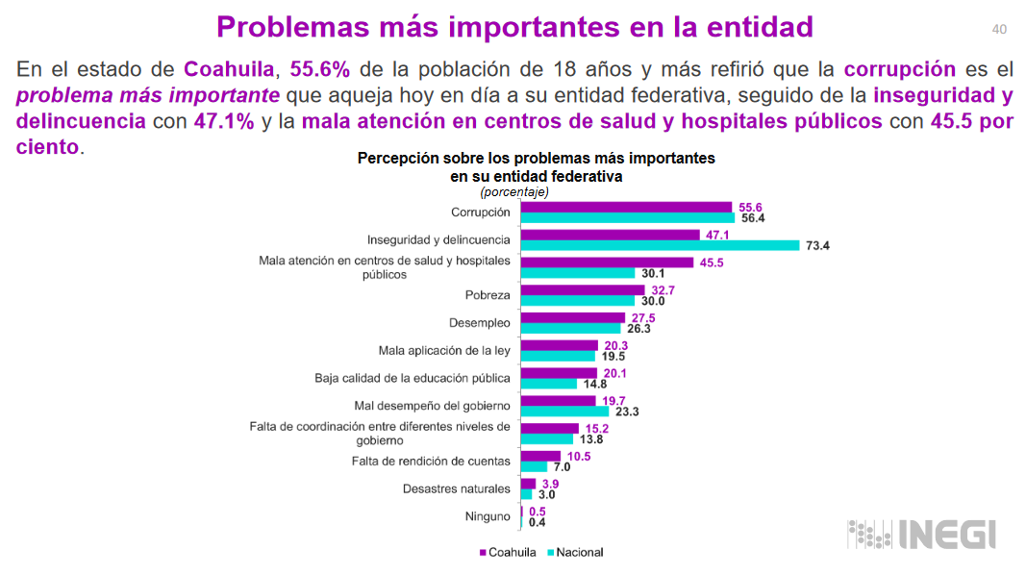

Slide 9
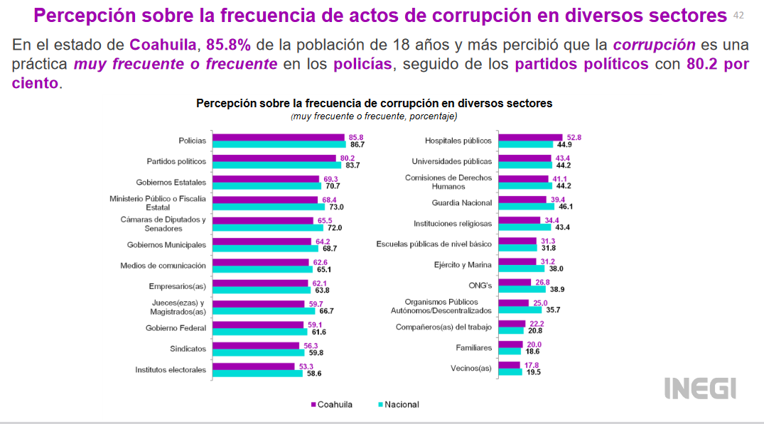

Slide 10

https://youtu.be/f0G59xHvoeU

Slide 11

QUE ÉS LA
CORRUPCIÓN?

Slide 12
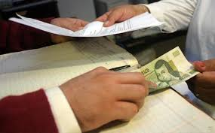

“Abuso del poder encauzado hacia el beneficio privado”.
CORRUPCIÓN
CORRUPCIÓN
CORRUPCIÓN
IMPACTO
Desconfianza pública
en el Gobierno
Comportamientos institucionales y sociales que transgreden principios éticos y de integridad.

Slide 13
SISTEMA NACIONAL ANTICORRUPCIÓN
SNA
SISTEMA NACIONAL DE FISCALIZACIÓN
SNF
ESTRATEGIAS
PREVENCIÓN
Control Interno
DETECCIÓN
Control Externo
CORRECCIÓN
Control Externo

Slide 14
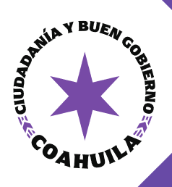

PLAN ESTATAL DE DESARROLLO
2023-2029
EJE 5
Ciudadanía y buen gobierno
Control Interno
Estrategia integral de prevención
OBJETIVO ESPECÍFICO 5.1
Gobierno honesto, transparente y con rendición de cuentas
Fortalecimiento Institucional
Etica e
Integridad
ESTRATEGIA 5.1.5
Medidas preventivas para evitar
Posibles actos de corrupción

Slide 15

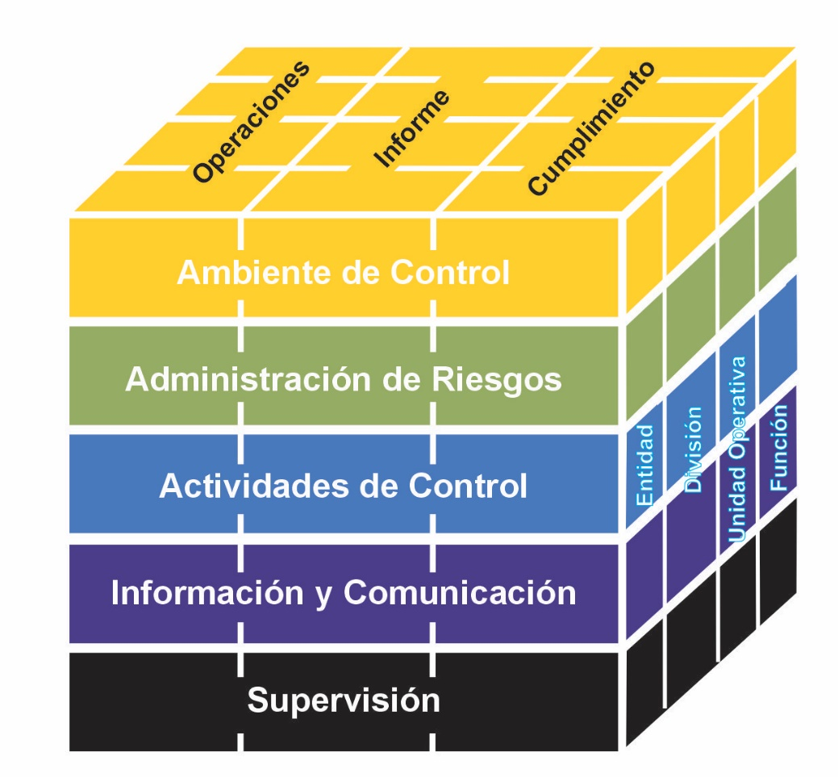
Estructura del Modelo
Objetivos Institucionales
5 Principios
Estructura de la Institución
4 Principios
3 Principios
Principios
3 Principios
17 Principios
50 Puntos de interés
2 Principios
Componente

Slide 16

Componente 1:
Ambiente de Control
Es la base del control interno.
Proporciona disciplina y estructura para apoyar al personal en la consecución de los objetivos institucionales.
5 Principios
16 Puntos de interés

Slide 17
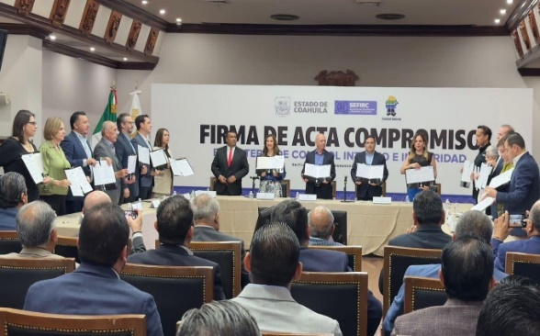

Principio 1
Mostrar Actitud de Respaldo y Compromiso
Actitud de Respaldo del Titular y la Administración.
Apego a las Normas de Conducta.
Apego, Supervisión y Actualización Continua del Programa de Promoción de la Integridad
Normas de Conducta
Programa de Promoción de la Integridad
PUNTOS DE INTERÉS (5)
El Órgano de Gobierno, en su caso, el Titular y la Administración deben mostrar una actitud de respaldo y compromiso con la integridad, los valores éticos, las normas de conducta y la prevención de irregularidades administrativas y la corrupción.
https://www.sefircoahuila.gob.mx/servidores-publicos/etica-integridad/

Slide 18

REFLEXIÓN
¿Qué es la Ética?

Slide 19
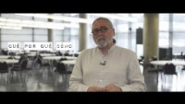
https://youtu.be/pk1jWDZQ55U

Slide 20

ÉTICA
Deriva del Griego
Êthos (Manera de hacer costumbre /hábitos)
+ ikos (Relativo a )
Es el conjunto de principios, valores y normas de conducta, adquiridos, asimilados y practicados de un modo estrictamente racional y consciente.

Slide 21

Sector público.- Se refiere a las áreas, organizaciones e instituciones que existen para servir un propósito público.
Servidor Público
(Art 108 CPEUM)
Representantes de elección popular, funcionarios y empleados, y, en general toda persona que desempeñe un empleo, cargo o comisión en la Administración Pública.

Slide 22

¿Qué es la Ética Pública?
Disciplina basada en normas de conducta que se fundamentan en el deber público y que busca en toda decisión y acción, la prevalencia del bienestar de la sociedad.

Slide 23

REFLEXIÓN
¿Qué imagen tiene la sociedad de los servidores públicos?

Slide 24

NORMATIVA
LGSNA
Artículo 2
Fracción VII y VIII
LGRA
Artículo 6
Artículo 7
MEMICI
Componente 1
Principio 1
https://www.sefircoahuila.gob.mx/servidores-publicos/etica-integridad/

Slide 25
Ley General del Sistema Nacional Anticorrupción
I. ANTECEDENTES
Artículo 2 .- Dentro de los objetivos de la Ley:
Establecer las bases y políticas para la promoción, fomento y difusión de la cultura de integridad en el servicio público, así como de la rendición de cuentas, de la transparencia, de la fiscalización y del control de los recursos públicos;
Establecer las acciones permanentes que aseguren la integridad y el comportamiento ético de los Servidores públicos, así como crear las bases mínimas para que todo órgano del Estado mexicano establezca políticas eficaces de ética pública y responsabilidad en el servicio público;

Slide 26
I. ANTECEDENTES
NORMATIVA
LGSNA
Artículo 2
Fracción VII y VIII
LGRA
Artículo 6
Artículo 7
MEMICI
Componente 1
Principio 1

Slide 27
I. ANTECEDENTES
Ley General de Responsabilidades Administrativas
Capítulo II
Principios y directrices que rigen la actuación de los Servidores Públicos
Artículo 6. Todos los entes públicos están obligados a crear y mantener condiciones estructurales y normativas que permitan el adecuado funcionamiento del Estado en su conjunto, y la actuación ética y responsable de cada servidor público.
Artículo 7. Los Servidores Públicos observarán en el desempeño de su empleo, cargo o comisión, los principios de disciplina, legalidad, objetividad, profesionalismo, honradez, lealtad, imparcialidad, integridad, rendición de cuentas, eficacia y eficiencia que rigen el servicio público.

Slide 28
NORMATIVA
Artículo 2
Fracción VII y VIII
LGSNA
LGRA
Artículo 6
Artículo 7
MEMICI
Componente 1
Principio 1

Slide 29
I. ANTECEDENTES
Modelo Estatal del Marco Integrado de Control Interno
El Estado a través de la implementación de los Sistemas de Control Interno Institucional promueve acciones para fortalecer la integridad y el combate a la corrupción.
COMPONENTE 1 : AMBIENTE DE CONTROL
Busca establecer un ambiente de control acorde al Código de Ética y Conducta para los servidores públicos .
Principio 1 : Mostrar Actitud de Respaldo y Compromiso

Slide 30
II. PROGRAMA ESTATAL DE INTEGRIDAD

Slide 31

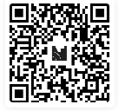
DINÁMICA
Alguna vez…..?

Slide 32

INTEGRIDAD
Latín: in-tangere
significa intocable
Se refiere a una virtud, a la de incorruptibilidad y al estado de mantenerse intacto.

Slide 33

PROGRAMA ESTATAL DE INTEGRIDAD
Sistema articulado de acciones encaminadas a promover la integridad en las instituciones de la Administración Pública Estatal, en todos los procesos y en cada uno de los niveles.
CAMBIO DE ACTITUD EN LOS SERVIDORES PÚBLICOS

Slide 34

FASES
Código de Ética
SEFIRC (Unidad Especializada de Ética)
Concientización
Denuncias o Quejas Éticas
Reglas de Integridad
Lineamientos
Comités de ética
Servidores públicos
Ciudadanos
Programa de Trabajo
Autoevaluación de Ética
Seguimiento de la UEE
I.
II.
NORMATIVA
IV.
ESTRUCTURA
III.
CONCIENTIZACIÓN E
IMPLEMENTACIÓN
EVALUACIÓN

Slide 35
Código de Ética
Reglas de Integridad
Códigos de Conducta
Lineamientos
NORMATIVA

Slide 36
Código de Ética
Propósitos Institucionales
Principios y Valores
Reglas de Integridad
Responsabilidad y Compromiso
Promoción y difusión
Código de Conducta
Evaluación
OBJETO
Generar una cultura de principios y valores institucionales que fortalezcan al buen cumplimiento
del quehacer gubernamental.
https://www.sefircoahuila.gob.mx/servidores-publicos/etica-integridad/

Slide 37
PRINCIPIOS
Legalidad
Honradez
Lealtad
Imparcialidad
Eficiencia
Eficacia
Honestidad
Imparcialidad
Liderazgo
Rendición de Cuentas
Respeto
Transparencia
VALORES
Interés Público
Respeto a los Derechos Humanos
Igualdad y No Discriminación
Equidad de Género
Entorno Cultural y Ecológico
Cooperación
NORMATIVA
Código de Ética

Slide 38
Reglas de Integridad
Actuación Pública
Información Pública
Contrataciones publicas, licencias-
Programas Gubernamentales
Trámites y Servicios
Recursos Humanos
Administración de bienes muebles e inmuebles
Procesos de Evaluación
Control Interno
Procesos Administrativos
OBJETO
Regir la conducta de los servidores públicos, el servicio de dependencias y entidades, que constituyen una guía para identificar las acciones que pudieran vulnerar lo previsto en ellas.
https://www.sefircoahuila.gob.mx/servidores-publicos/etica-integridad/

Slide 39
Regla de Integridad:
Actuación Pública
Conductas que vulneran esta regla, de manera enunciativa y no limitativa:
Abstenerse de ejercer las atribuciones y facultades del puesto que desempeña y que le confieren los ordenamientos legales y normativos correspondientes.
Asignar o delegar responsabilidades y funciones sin apegarse a las disposiciones normativas aplicables.
Permitir que servidores públicos subordinados incumplan total o parcialmente con su jornada u horario laboral.
Evitar conducirse bajo criterios de austeridad, sencillez y uso apropiado de los bienes y medios que disponga con motivo del ejercicio del cargo público.
El servidor público que desempeña un empleo, cargo, comisión o función, conduce su actuación conforme a la responsabilidad conferida, en apego al cumplimiento de la normatividad regulatoria aplicable y con una clara orientación al interés público.

Slide 40
Códigos de Conducta
Principios y valores
Principios y valores específicos
Riesgos Éticos
Conductas
OBJETO
Regir la conducta de los servidores públicos, en una determinada dependencia y/o entidad.

Slide 41
Lineamientos
Integración y funcionamiento de los Comités
Atención a denuncias
Medios de coordinación con SEFIRC.
Capacitación, sensibilización y difusión
Atención a consultas al Comité
Instrumentos de evaluación de los Comités
OBJETO
Establecer los mecanismos para el fortalecimiento en materia de ética y prevención de actuación bajo conflicto de interés.

Slide 42
FASES
Código de Ética
SEFIRC (Unidad Especializada de Ética)
Concientización
Denuncias o Quejas Éticas
Reglas de Integridad
Lineamientos
Comités de ética
Servidores públicos
Ciudadanos
Programa de Trabajo
Autoevaluación de Ética
Seguimiento de la UEE
I.
II.
NORMATIVA
IV.
ESTRUCTURA
III.
CONCIENTIZACIÓN E
IMPLEMENTACIÓN
EVALUACIÓN

Slide 43


SEFIRC
SECRETARIA DE FISCALIZACIÓN Y RENDICIÓN DE CUENTAS
CE
DEPENDENCIAS
ORGANISMOS
SP
SERVIDOR PÚBLICO
DE APLICACIÓN
PARTICIPACIÓN
CIUDADANA
ESTRUCTURA
PROMOTOR
OIC
VIGILANCIA
NORMATIVA
UEE
UNIDAD ESPECIALIZADA
DE ÉTICA

Slide 44
UNIDAD ESPECIALIZADA DE ÉTICA
SEFIRC
SECRETARIA DE FISCALIZACIÓN Y RENDICIÓN DE CUENTAS
NORMATIVA
TITULAR UEE
Coordinator General de Innovación Gubernamental
FUNCIONES:
Impulsar acciones en materia de ética
Promueve capacitación y sensibilización en materia de ética.
Establece la normativa y lineamientos operación de los Comités de ética.
Asesora en materia de ética.
Coordina, da seguimiento y evaluar la operación de los Comités de Ética.
REPRESENTANTE
DE LA UEE
(Directora de Desarrollo Administrativo
Vocal
Asesor
Asesor
Asesor
SEFIRC a través de la Coordinación General
de Innovación Gubernamental

Slide 45
COMITÉ DE ÉTICA
CE
DEPENDENCIAS
ORGANISMOS
PROMOTOR
Electos por los propios servidores públicos mediante un proceso de votación por área
Presidente Coordinador Administrativo o equivalente
Secretario
Técnico
FUNCIONES:
Difundir y capacitar en materia de Integridad.
Promover la aplicación de las disposiciones en materia de Integridad.
Elaboración, revisión y en su caso la actualización del Código de Conducta.
Integrar y dar seguimiento al Programa de Integridad.
Fungir como órgano de consulta y asesoría en materia de Integridad
(Designado por el Coordinador Administrativo)
Asesor Jurídico
Asesor Jurídico
Vocal
Vocal
Vocal
Vocal
Asesor
OIC
Asesor
Jurídico

Slide 46

SP
SERVIDOR PÚBLICO
SERVIDOR PÚBLICO
DE APLICACIÓN
FUNCIONES:
Observar en el desempeño de su empleo, cargo o comisión, los principios y valores.
Informar cualquier conflicto de Interés.
Denunciar cualquier acto contrario a las conductas éticas.

Slide 47
FASES
Código de Ética
SEFIRC (Unidad Especializada de Ética)
Concientización
Denuncias o Quejas Éticas
Reglas de Integridad
Lineamientos
Comités de ética
Servidores públicos
Ciudadanos
Programa de Trabajo
Autoevaluación de Ética
Seguimiento de la UEE
I.
II.
NORMATIVA
IV.
ESTRUCTURA
III.
CONCIENTIZACIÓN E
IMPLEMENTACIÓN
EVALUACIÓN

Slide 48
Interna
Compromiso de Titulares
Campaña
Capacitación
Mecanismos de Denuncia
Intercambio de Experiencias
Autoevaluacion
Ejercicios de casos Éticos
Carta compromiso
Externa
Campaña
Mecanismos de Denuncia
Responsabilidad Compartida con Sociedad
Miembro ciudadano en Comité
La integridad, constituye en el punto de partida para el desarrollo de una actuación enfocada en la generación de valor público.
CONCIENTIZACIÓN

Slide 49
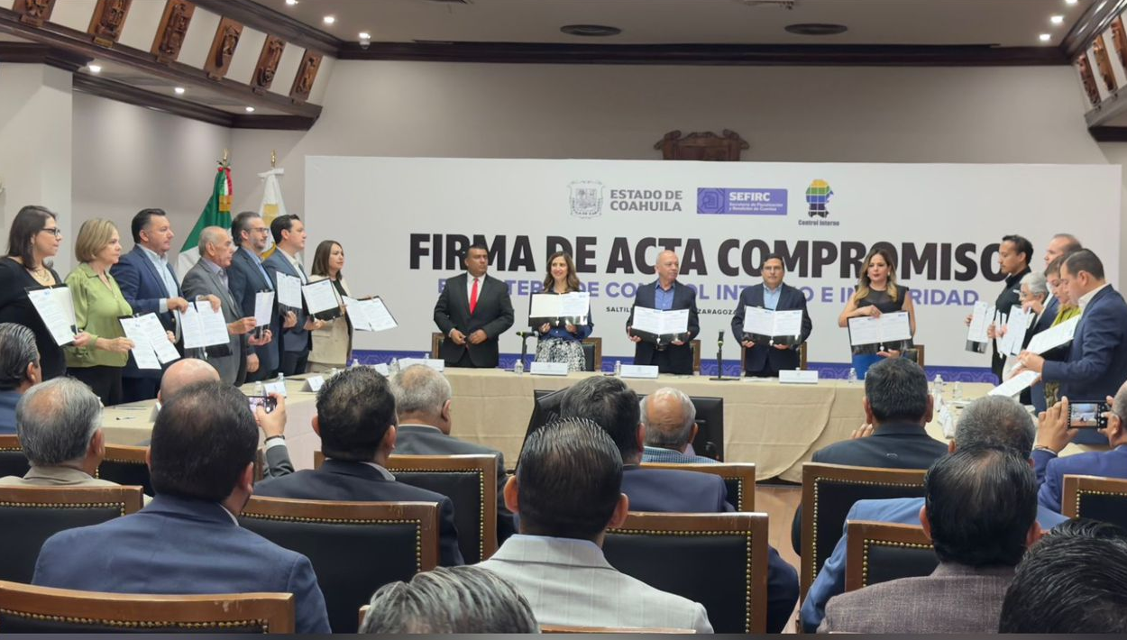
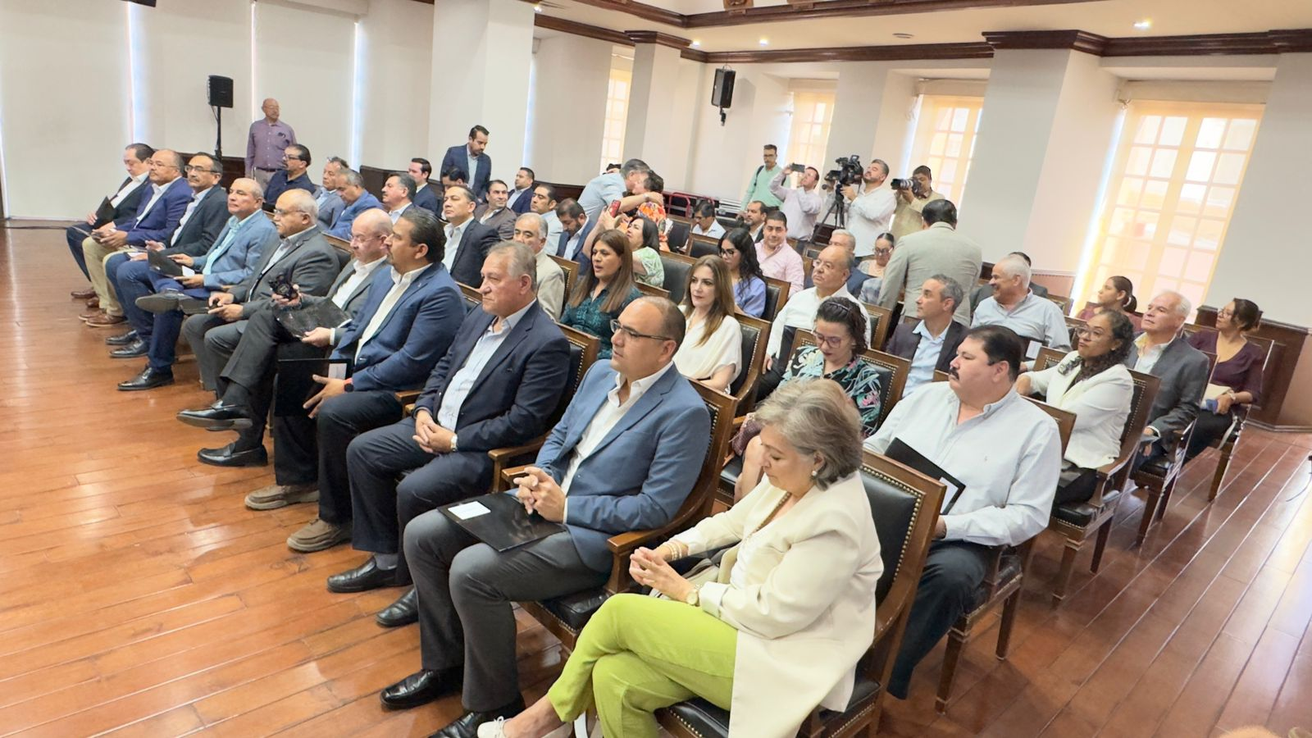
Compromiso de Titulares
FIRMA DE ACTA COMPROMISO EN MATERIA DE CONTROL INTERNO E INTEGRIDAD

Slide 50
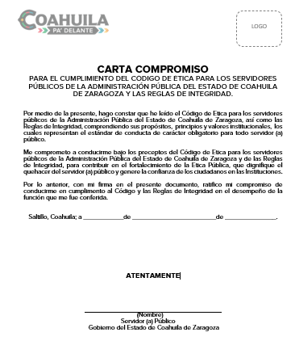
Carta compromiso
Integrar en
Expediente del Personal

Slide 51
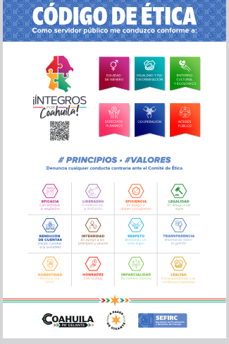

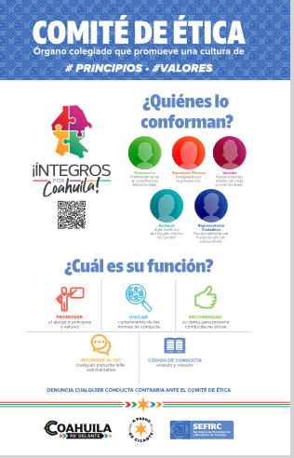
Campaña
Lonas / Posters
Banner

Slide 52
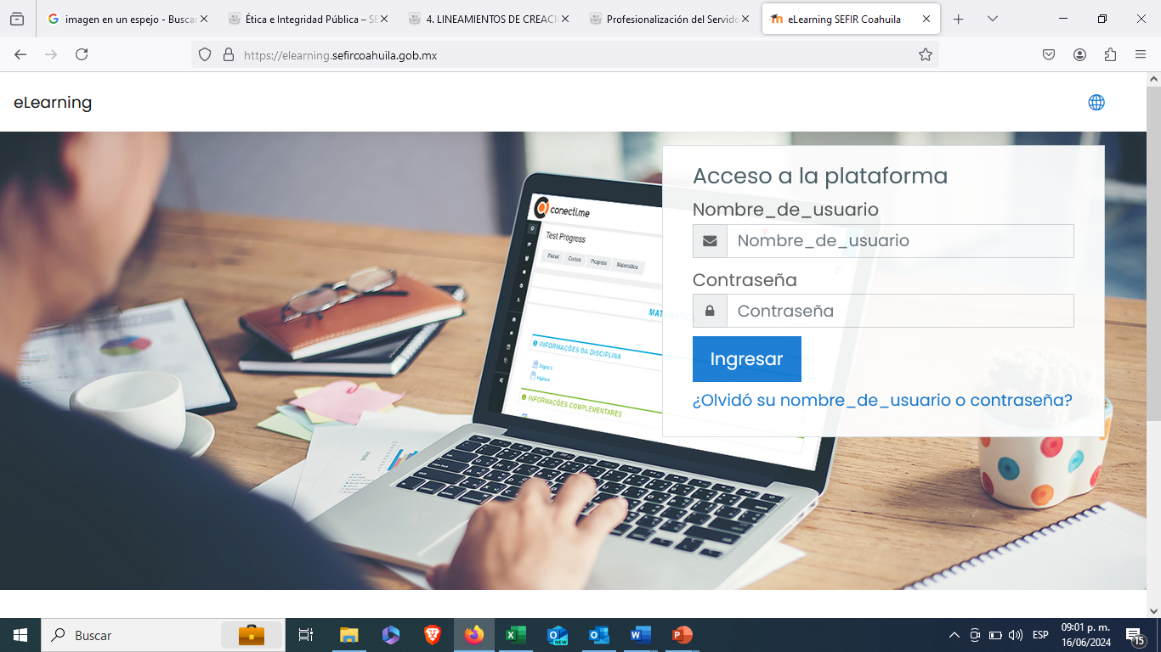
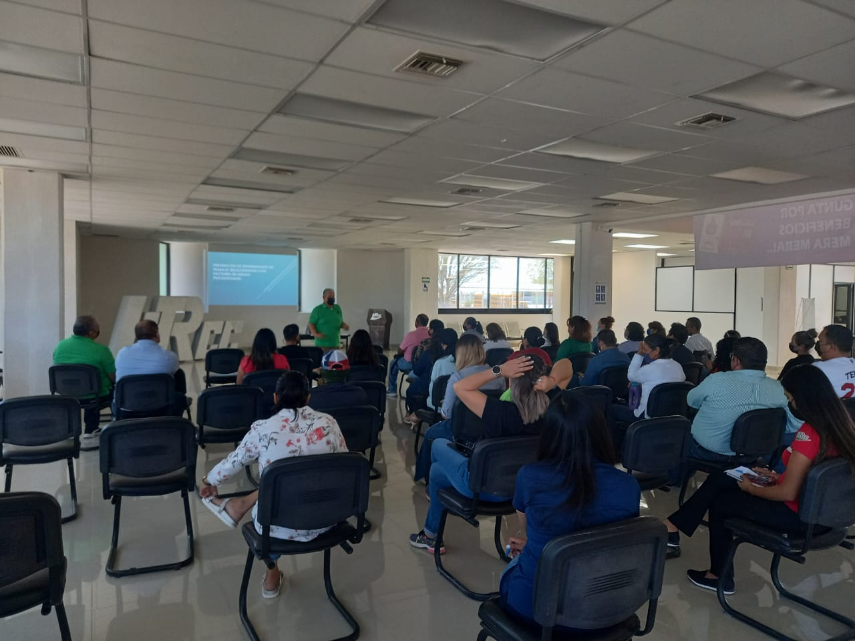
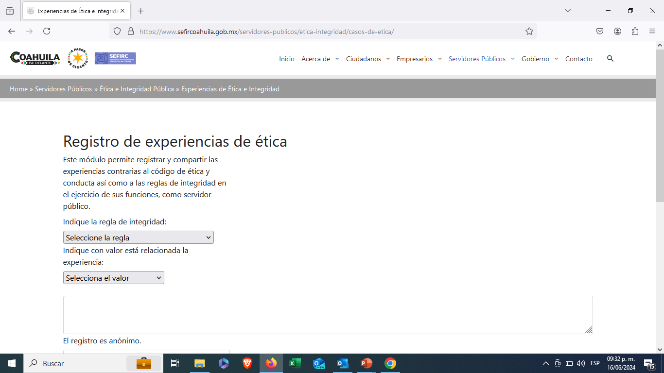
Capacitación
Intercambio de Experiencias
Presencial
En línea
E-Learnning
Integridad
Conflicto de Interés

Slide 53


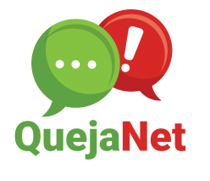
Mecanismos de Denuncia
BUZÓN INTERNO
PLATAFORMA ELECTRÓNICA
CORREO ELECTRÓNICO

Slide 54
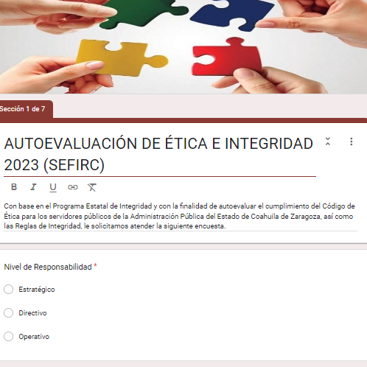
Autoevaluación
Agosto-Septiembre
Con base al
Código de Ética

Slide 55

El Comité de Ética definen un Programa de Trabajo de Integridad (PTI) anual que promueva la aplicación y reflejo de los valores y principios en el actuar diario y da seguimiento a que éste se cumpla.
Así mismo, el Comité de ética, reporta ante la SEFIRC los avances trimestrales.
IMPLEMENTACIÓN

Slide 56
FASES
Código de Ética
SEFIRC (Unidad Especializada de Ética)
Concientización
Denuncias o Quejas Éticas
Reglas de Integridad
Lineamientos
Comités de ética
Servidores públicos
Ciudadanos
Programa de Trabajo
Autoevaluación de Ética
Seguimiento de la UEE
I.
II.
NORMATIVA
IV.
ESTRUCTURA
III.
CONCIENTIZACIÓN E
IMPLEMENTACIÓN
EVALUACIÓN

Slide 57

EVALUACIÓN DE LA UEE
UNIDAD ESPECIALIZADA
DE ÉTICA
Conformación y renovación.
Programa de Trabajo.
Entrega de Informes
Validación del Código de Conducta.
Autoevaluación de Ética e Integridad
Adopción del Manual del Comité de Ética
EVALUACIÓN

Slide 58
III. OPERACIÓN DE LOS COMITÉS
DE ÉTICA

Slide 59
Prevención de Conflictos de Interés
Integración del Comité de Ética
Sesiones del Comité
Programa de Trabajo
Código de Conducta
Recepción y Atención de Denuncias
Evaluación de Ética
MANUAL DE POLÍTICAS Y PROCEDIMIENTOS DE OPERACIÓN DEL COMITÉ DE ÉTICA
INTEGRIDAD
https://www.sefircoahuila.gob.mx/servidores-publicos/etica-integridad/

Slide 60




CONFORMACIÓN DEL COMITÉ DE ÉTICA
Medios Físicos y electrónicos
INICIO
3 años en funciones
Requisitos de elegibilidad
NOMBRAMIENTO F-013
ACUERDO DE
CONFIDENCIALIDAD F-019
NOMINACIÓN
F-010
DIFUSIÓN AL PERSONAL
CONTEO
F-011
ELECTOS
F-012
CONCLUSIÓN DEL PERIODO
CONSIDERACIONES
3 años en funciones- Vocales electos por área sustantiva. Cualquier forma distinta se aprueba por la UEE Declinación por escrito. Podrán crearse subcomités e informar a la UEE.

Slide 61
Prevención de Conflictos de Interés
Integración del Comité de Ética
Sesiones del Comité
Programa de Trabajo
Código de Conducta
Recepción y Atención de Denuncias
Evaluación de Ética
MANUAL DE POLÍTICAS Y PROCEDIMIENTOS DE OPERACIÓN DEL COMITÉ DE ÉTICA
INTEGRIDAD
https://www.sefircoahuila.gob.mx/servidores-publicos/etica-integridad/

Slide 62



SESIONES DEL COMITÉ DE ÉTICA
Sesiones trimestrales
Ordinarias (5días)
y además Extraordinarias (2 dias)
Presencial y/o virtual
Quórum mínimo
Asegura su independencia
CALENDARIO Y CONVOCATORIA DE SESIONES
DESARROLLO DE
LA SESIÓN
VOTACIONES Y ACUERDOS
ORDEN DEL DIA
F-014
ACTA DE SESIÓN
F-015
Resguardadas por Secretaría Técnica de CE
CONSIDERACIONES
Informar al OIC de la sesión y asuntos a tratar Participación requerida de asesores y de invitados. Voto de calidad de la Presidencia en caso de empate. Generar el acta de sesión y hacerla llegar al Comité y OIC. Celebración de sesiones extraordinarias en caso requerido. Participación de asesores e invitados. Manifiesto de conflicto de interés F-016.
Asuntos comprometidos anteriores.
Cambios en calendario.
Seguimiento a programa.
Denuncias Éticas
Asuntos generales.

Slide 63
Prevención de Conflictos de Interés
Integración del Comité de Ética
Sesiones del Comité
Programa de Trabajo
Código de Conducta
Recepción y Atención de Denuncias
Evaluación de Ética
MANUAL DE POLÍTICAS Y PROCEDIMIENTOS DE OPERACIÓN DEL COMITÉ DE ÉTICA
INTEGRIDAD
https://www.sefircoahuila.gob.mx/servidores-publicos/etica-integridad/

Slide 64
PROGRAMA DE TRABAJO DE INTEGRIDAD
Considerando los
19 objetivos
Anual y/o con adecuaciones en el año
Durante 1ª sesión de año fiscal que inicia
(CE/COCODI)
31 de enero
DEFINICIÓN DE ACCIONES
INTEGRACIÓN DEL
PTI F-017
ENVIAR PTI
A LA UEE
PRESENTACIÓN
DE PTI/ CON INFORME ANUAL
INFORME
ANUAL
INFORME TRIMESTRAL / ANUAL
CONSIDERACIONES
Anual (Año fiscal) Seguimiento trimestral en sesiones o antes. (CE/ COCODI)
(F-DAD-074)
Al cierre del año
(F-DAD-073)
15 días hábiles después del cierre de trimestre

Slide 65
OPERACIÓN DEL COMITÉ DE ÉTICA
INTEGRACIÓN DEL
PROGRAMA DE TRABAJO DE INTEGRIDAD
Difusión del proceso de elección.
Cumplimiento de criterios de elegibilidad
Compromisos en nombramiento
Acuerdo de Confidencialidad
DEL COMITÉ (4)
OB
J
E
T
I
VOS
DE LA NORMATIVIDAD (4)
Cumplimiento de altas, suplencias y/o remociones.
Calendario de sesiones.
Emisión el Código de Conducta
Revisión anual al Código de Conducta
DE LA DIFUSIÓN (5)
Difusión y capacitación
Procedimiento para captar incumplimientos
Acciones para promover los valores
Mecanismo para informar de Conflicto de Interés.
Mecanismo de recepción y atención de denuncias éticas
DE LA RETROALIMENTACIÓN (3)
Areas susceptibles de riesgos de corrupción.
Vigilar la conducta ética del personal
Mecanismos de motivar y reconocer
DE ASESORÍA Y CONSULTA (2)
Atender consultas y asesorar.
Seguimiento a Denuncias Éticas
DEL INFORME DE ACCIONES Y RESULTADOS (1)
Integrar un informe anual

Slide 66
Prevención de Conflictos de Interés
Integración del Comité de Ética
Sesiones del Comité
Programa de Trabajo
Código de Conducta
Recepción y Atención de Denuncias
Evaluación de Ética
MANUAL DE POLÍTICAS Y PROCEDIMIENTOS DE OPERACIÓN DEL COMITÉ DE ÉTICA
INTEGRIDAD
https://www.sefircoahuila.gob.mx/servidores-publicos/etica-integridad/

Slide 67




OPERACIÓN DEL COMITÉ DE ÉTICA
INTEGRACIÓN DEL CÓDIGO DE CONDUCTA
Con base en el Código de Ética y las Reglas de Integridad
Vía oficio
GENERAR Y/O MODIFICAR CÓDIGO DE CONDUCTA
SOMETER A REVISIÓN
DE LA UEE
SOLICITAR LA PUBLICACIÓN
EN EL POE
SOMETER A REVISIÓN DEL TITULAR
Ya en firme
REVISAR
ANUALMENTE
CONSIDERACIONES
El CE, lo somete al Órgano Interno de Control (OIC) para sus comentarios.

Slide 68

CONTENIDO
CÓDIGO DE CONDUCTA
COMPROMISO DEL TITULAR
OBJETIVO DEL CÓDIGO DE CONDUCTA
GLOSARIO
INTRODUCCIÓN
APLICACIÓN Y OBLIGATORIEDAD
CONDUCTAS ÉTICAS
PRINCIPIOS Y VALORES ESPECÍFICOS
DIFUSIÓN Y PROMOCIÓN
CARTA COMPROMISO
.
DE LAS CONDUCTAS CONTRARIAS
ADEMAS CONSIDERA_
  Mensaje del Titular de la Institución.
  Acorde a la misión y visión.
  Areas mas vulnerables a riesgo ético
  Lenguaje claro e incluyente.

Slide 69
Prevención de Conflictos de Interés
Integración del Comité de Ética
Sesiones del Comité
Programa de Trabajo
Código de Conducta
Recepción y Atención de Denuncias
Evaluación de Ética
MANUAL DE POLÍTICAS Y PROCEDIMIENTOS DE OPERACIÓN DEL COMITÉ DE ÉTICA
INTEGRIDAD
https://www.sefircoahuila.gob.mx/servidores-publicos/etica-integridad/

Slide 70


RECEPCIÓN Y ATENCIÓN DE
DENUNCIAS ÉTICAS
Buzón interno (F-018)
Correo electrónico
Directamente ante el CE.
Turnadas por el OIC..
SE CONCLUYE Y EMITEN ACCIONES PREVENTIVAS
INICIO
NO
ES
PROCEDENTE?
RECEPCIÓN
(Folio)
INFORME AL
COMITÉ DE ÉTICA
Acordar dar trámite o no
Proponer medidas protección y,
Conformar una Comisión del Comité de Ética,
SI
REQUISITOS
Nombre de denunciante (opcional);
Domicilio o correo electrónico para recibir notificaciones;
Nombre y, cargo del denunciado
Narración clara y sucinta de los hechos.
TRÁMITE Y
ANÁLISIS
A
INDAGACION INICIAL NO CON INVOLUCRADOS(6 DIAS HAB)
PRUEBAS
ENTREVISTAS (10 DIAS HAB)
MEDIACIÓN (5 DIAS HAB)
Nota: En caso de hostigamiento sexual y acoso sexual
apegarse a protocolo.

Slide 71
RECEPCIÓN Y ATENCIÓN DE
DENUNCIAS ÉTICAS
ES
PROCEDENTE?
NO
A
INDAGACIÓN
NOTIFICA A DENUNCIANTE Y SE CONCLUYE
Para obtener información
NO DE INVOLUCRADOS
SI
Documento/ Testimoniales
(6 DIAS HAB(
NOTIFICA DENUNCIADO Y SE RECIBEN PRUEBAS
(10 DIAS HAB)
ENTREVISTAS
B

Slide 72
RECEPCIÓN Y ATENCIÓN DE
DENUNCIAS ÉTICAS
PROCEDE LA MEDIACIÓN?
Con base en ello se emite la determinación
NO
B
DESAHOGO/ VALORACION DE PRUEBAS
C
SI
(5 DIAS HAB(
CITA A MEDIACION A LAS PARTES
FIN
ACUERDAN LAS PARTES?
SI
GENERA ACTA DE ACUERDOS Y SEGUIMIENTO
NO

Slide 73
RECEPCIÓN Y ATENCIÓN DE
DENUNCIAS ÉTICAS
C
DETERMINACIÓN
Proyecto:
10 DIAS HAB
Aprobación Comité:
10 DIAS HAB
3 DIAS HAB
5 DIAS HAB. TITULAR DE UNIDAD
10 DIAS HAB. SERVIDOR PÚBLICO
NOTIFICACIÓN
ACEPTAR ADOPCIÓN
CONTENIDO
Análisis puntual de todos los hechos y conductas denunciada-
fundamentos legales
Sentido de la determinación ( Recomendación individual, general o concluido por no existir vulneraciones)
DENUNCIANTES
DENUNCIADOS
TITULAR DE UNIDAD ADMINISTRATIVA.
30 DIAS NAT
REALIZAR ACCIONES
ESTADISTICA DE INCIDENCIAS
FIN

Slide 74
Prevención de Conflictos de Interés
Integración del Comité de Ética
Sesiones del Comité
Programa de Trabajo
Código de Conducta
Recepción y Atención de Denuncias
Evaluación de Ética
MANUAL DE POLÍTICAS Y PROCEDIMIENTOS DE OPERACIÓN DEL COMITÉ DE ÉTICA
INTEGRIDAD
https://www.sefircoahuila.gob.mx/servidores-publicos/etica-integridad/

Slide 75



EVALUACIÓN DE INTEGRIDAD
ANUAL
(Preferentemente
Agosto- Sept)
www.sefircoahuila.gob.mx
LA UEE NOTIFICA MECANISMO Y PERIODO DE EVALUACIÓN
LA UEE INFORMA EL AVANCE DE ATENCION
LA UEE INTEGRA , INFORMA Y PUBLICA RESULTADOS
DIFUNDE LOS RESULTADOS INTERNAMENTE
EL CE LO DIFUNDE
A TODO EL PERSONAL
DETERMINA LAS ACCIONES NECESARIAS
MEDIOS QUE DETERMINE CONVENIENTES
CONSIDERACIONES
Resultado Estatales y por Institución Encuesta Anónima Encuesta electrónica.

Slide 76
Prevención de Conflictos de Interés
Integración del Comité de Ética
Sesiones del Comité
Programa de Trabajo
Código de Conducta
Recepción y Atención de Denuncias
Evaluación de Ética
MANUAL DE POLÍTICAS Y PROCEDIMIENTOS DE OPERACIÓN DEL COMITÉ DE ÉTICA
INTEGRIDAD
https://www.sefircoahuila.gob.mx/servidores-publicos/etica-integridad/

Slide 77
OPERAIÓN DEL COMITÉ DE ÉTICA
CONFLICTO DE INTERÉS
FUENTE | ARTICULO | DESCRIPCIÓN
LGRA | Artículo 3 Fracc. VI Artículo 58 | “La posible afectación del desempeño imparcial y objetivo de las funciones de los Servidores Públicos en razón de intereses personales, familiares o de negocios”. “Incurre en actuación bajo Conflicto de Interés el servidor público que intervenga por motivo de su empleo, cargo o comisión en cualquier forma, en la atención, tramitación o resolución de asuntos en los que tenga Conflicto de Interés o impedimento legal”.
OCDE |  | “Aquella Situación que confronta las obligaciones derivadas del servicio público con intereses privados de los funcionarios que pueden influir indebidamente en la ejecución de sus atribuciones y responsabilidades”.

Slide 78
CONFLICTO DE INTERÉS
“La posible afectación del desempeño imparcial y objetivo de las funciones de los Servidores Públicos en razón de intereses personales, familiares o de negocios”.
GRUPOS
SOCIEDAD
ORGANIZACIONES
TODOS TIENEN
INTERESES LEGITIMOS
CIUDADANOS
DIFERENTES ROLES :
INDIVIDUOS
PADRE O MADRE
SERVIDOR PUBLICO
EMPRESARIO
PARTICIPAR EN LABOR SOCIAL
SE CONTRAPONEN
INTERESES PERSONALES O DEL CIRCULO DE INTERÉS
CONFLICTO DE INTERÉS
INTERESES INSTITUCIONALES

Slide 79

CÍRCULO DE INTERÉS
CONYUGUE
TERCEROS CON QUE SE TIENE RELACIÓN (profesional, laboral o negocios)
CONCUBINO (A)
SOCIEDADES
DE TODOS LOS ANTERIORES
PARIENTES CONSANGUINEOS
SOCIOS
DE TODOS LOS ANTERIORES
PARIENTES
POR AFINIDAD
PARIENTES CIVILES (ADOPCIÓN)

Slide 80
GUIA
IDENTIFICACIÓN Y PREVENCIÓN DE CONFLICTO DE INTERÉS
DECLARACIÓN
ANUAL
DE INTERÉS
1
ESCRITO 48 HRS
ANTES DE CUESTION
ANALIZAR SU SITUACIÓN
ANALIZAR EL TIPO (REAL, APARENTE, POTENCIAL)
INFORMAR LA
ACCIÓN
2
INFORMAR A SU SUPERIOR JERÁRQUICO
ESCRITO
CONSIDERACIONES
Presentar escrito de conflicto Respuesta al conflicto. (Escrito libre)

Slide 81
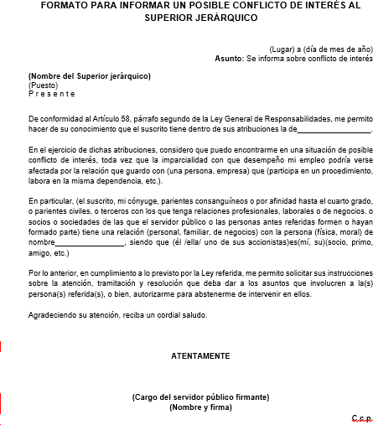
INFORMAR A SU SUPERIOR JERÁRQUICO

Slide 82
Prevención de Conflictos de Interés
Integración del Comité de Ética
Sesiones del Comité
Programa de Trabajo
Código de Conducta
Recepción y Atención de Denuncias
Evaluación de Ética
MANUAL DE POLÍTICAS Y PROCEDIMIENTOS DE OPERACIÓN DEL COMITÉ DE ÉTICA
INTEGRIDAD
ADEMÁS DE:
Difusión ética
Atención a dudas o dilemas éticos
Análisis de incidencias
Aplicación de casos éticos
Percepción ciudadana
Informe de acciones del Comité de Ética
https://www.sefircoahuila.gob.mx/servidores-publicos/etica-integridad/

Slide 83
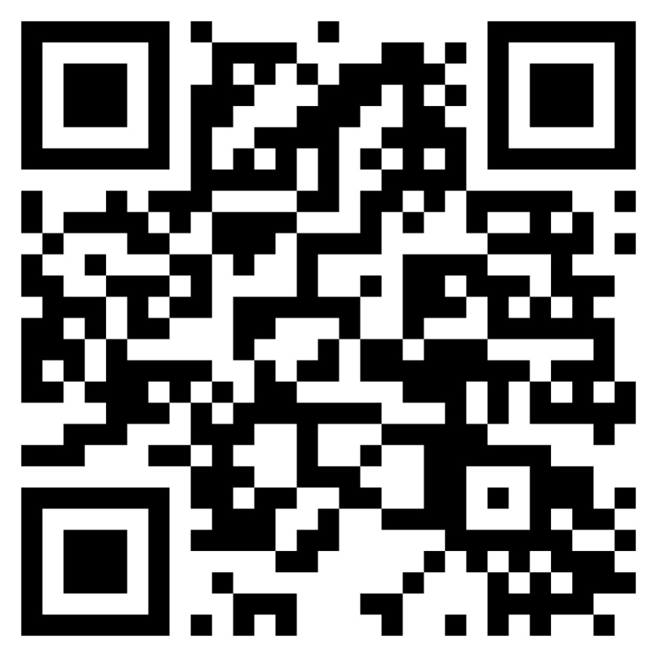
IV . CASOS ÉTICOS
https://forms.gle/ju7z4AYhU5nFLFg29

Slide 84
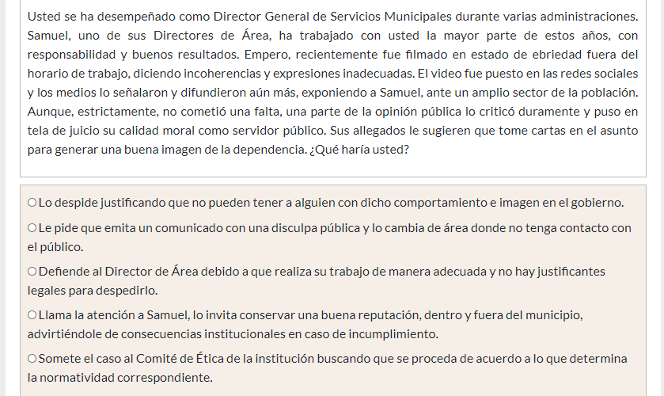
CASO DE ÉTICA 1
a)
b)
c)
d)
e)

Slide 85
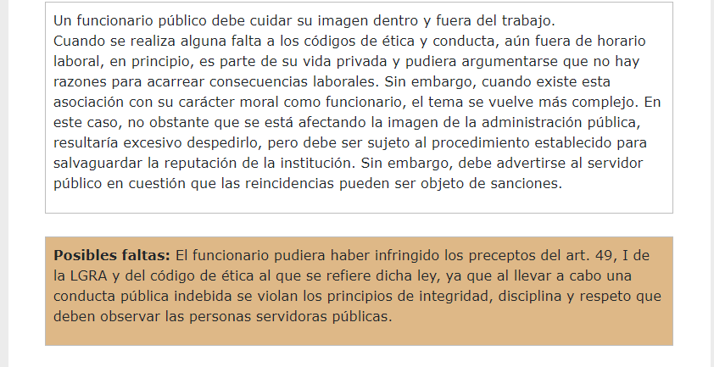
RESPUESTA CORRECTA: Inciso e) Se somete el caso al Comité de Ética

Slide 86
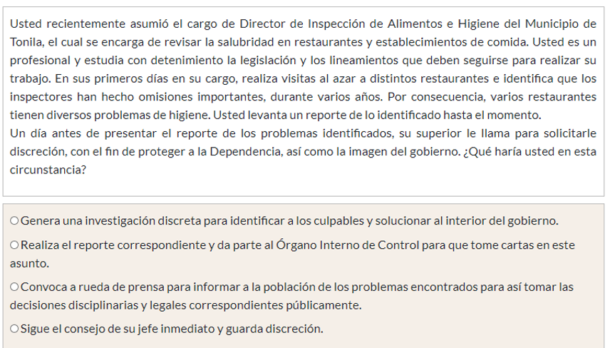
CASO DE ÉTICA 2
a)
b)
c)
d)

Slide 87
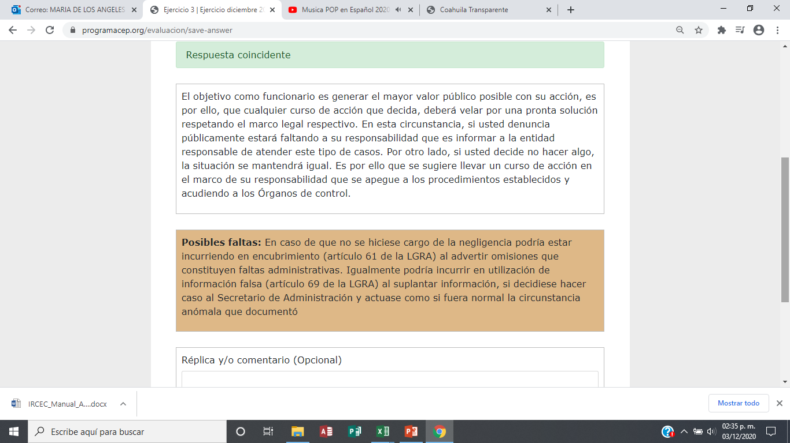
RESPUESTA CORRECTA: Inciso b) Lo informa al Órgano Interno de Control

Slide 88
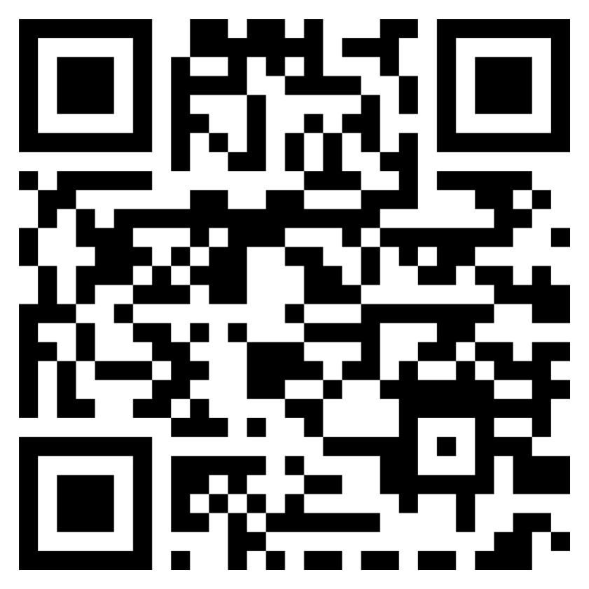
EVALUACIÓN FINAL
https://forms.gle/3uxuCMjsHPR8XMHC7

Slide 89
CONTACTOS
MTRO. RICARDO SÁNCHEZ ARRIAGA
COORDINADOR GENERAL DE INNOVACIÓN GUBERNAMENTAL
ricardo.sanchez@coahuila.gob.mx EXT 5890
ING. MARÍA DE LOS ÁNGELES RODRÍGUEZ BANDA
DIRECTORA DE DESARROLLO ADMINISTRATIVO
madelosangeles.rodriguez@coahuila.gob.mx EXT 5831
ASESORA |  | ASESORA |  | ASESORA
ING. NANCY YASMÍN BECERRA SALAS nancy.becerra@coahuila.gob.mx EXT 5887 |  | LIC. MARIANA GARCÍA BRIONES mariana.garcia@coahuila.gob.mx EXT 5830 |  | LIC. ADINDA GONZÁLEZ AGUILAR gonzalezadinda@gmail.com EXT 5830

Slide 90
